Slide 2
این 48ساعت!
تهیه کننده: رضا زین العابدین

Slide 3
ابعاد مختلف ناآرامی‌ها و اغتشاشات
دلائل اهمیت اصلاح مصرف انرژی،
وقایع نگاری اغتشاشات،
نشانگان و مختصات ناآرامی‌ها،
بسترهای داخلی وقوع آشوب‌ها،
نقش راهبرد فشار حداکثری دشمن در آشوب ها،
چگونگی مواجهه نظام با حوادث پیش آمده
پیام‌ها و عبرت‌های تحولات اخیر

Slide 4
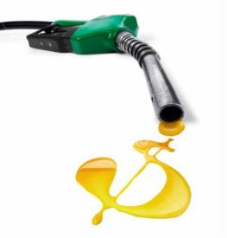
مبحث اول
اهمیت اصلاح مدیریت مصرف سوخت
حل ریشه‌ای موضوع از طریق کنترل نقدینگی و تورم
دو
دیدگاه
افزایش قیمت حامل‌های انرژی
نکته مهم:
اصلاح قیمت بنزین= مورد اتفاق همه کارشناسان اقتصادی
زمان اصلاح قیمت بنزین= مورد اختلاف کارشناسان اقتصادی

Slide 5
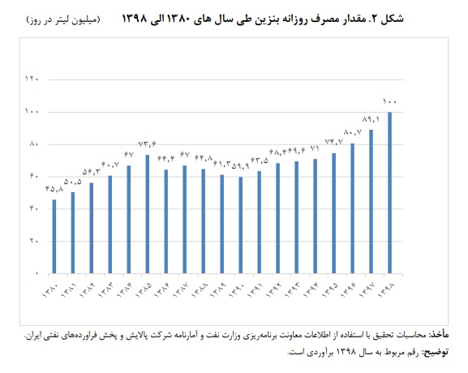
دلایل مدیریت مصرف سوخت
1- افزایش بی رویه مصرف بنزین

Slide 6
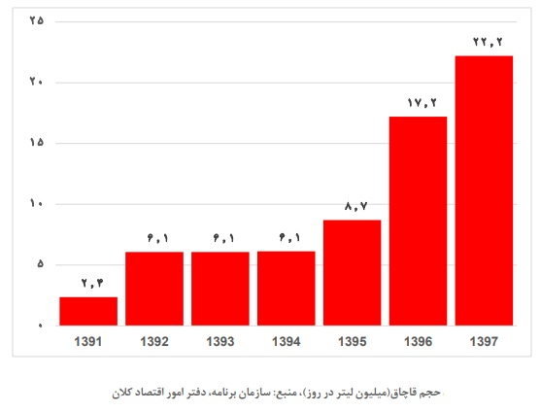
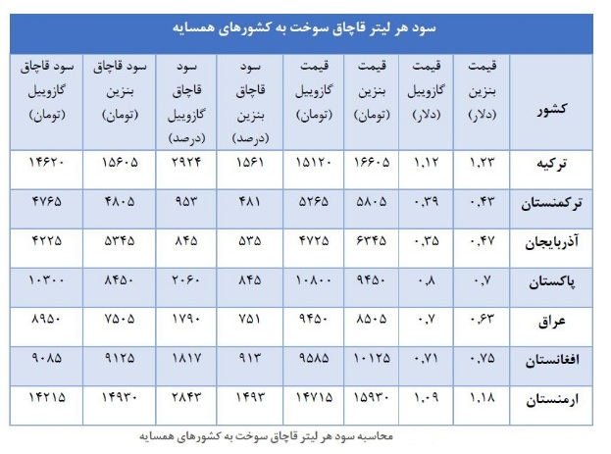
دلایل مدیریت مصرف سوخت
2- افزایش قاچاق بنزین

Slide 7
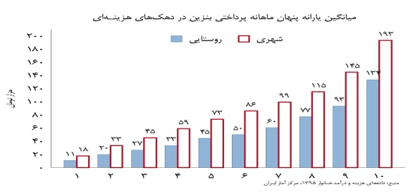
دلایل مدیریت مصرف سوخت
3- توزیع ناعادلانه یارانه بنزین

Slide 8
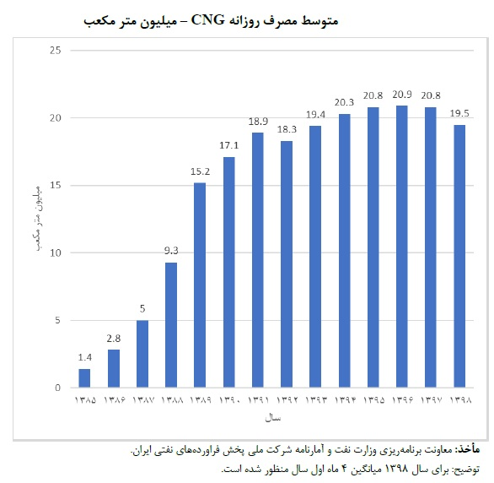
دلایل مدیریت مصرف سوخت
4- تغییر موازنه مصرف از بنزین به گاز

Slide 9
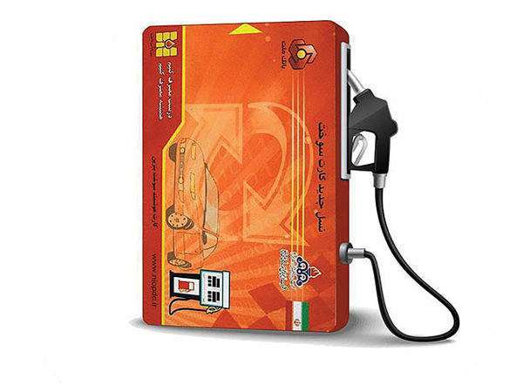
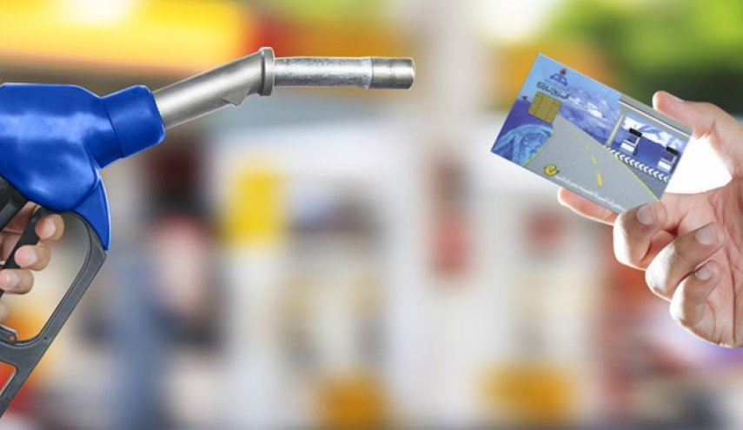
دلایل مدیریت مصرف سوخت
5- دشواری تأمین بنزین
مدیریت مصرف سوخت
تغییر روند مصرف
جلوگیری از قاچاق سوخت
صادرات نفت خام و دیگر کالاها
تأمین اعتبار برای واردات بنزین
فشار تحریم‌ها و کسری شدید بودجه
ساخت پالایشگاه جدید
طرحی وجود ندارد
نیاز به زمان و سرمایه‌گذاری قابل توجه
در کوتاه مدت
امکان پذیر
نیست
راههای
تأمین بنزین
تا 10 سال
نیاز به واردات بنزین
نیست
امکان پذیر
نیست

Slide 10
دلایل مدیریت مصرف سوخت
صادرات بنزین یکی از مهمترین منابع دولت
کمک به منابع بودجه‌ای دولت از طریق سهمیه‌بندی سوخت
6- کسری بودجه دولت

Slide 11
نقدهایی بر اجرای طرح توسط دولت
عدم اعتمادسازی در جامعه و در میان گذاشتن موضوع با مردم ،
عدم هماهنگی بیشتر با مسئولین کشور به ویژه نمایندگان مجلس،
عدم استفاده از ظرفیت رسانه ملی، رسانه‌های مکتوب و مجازی جهت کاهش نگرانی مردم،

Slide 12
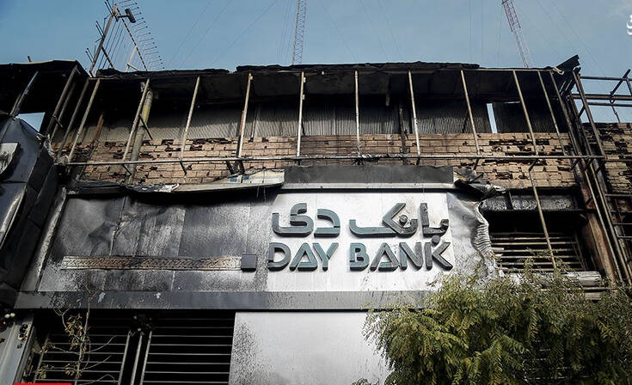
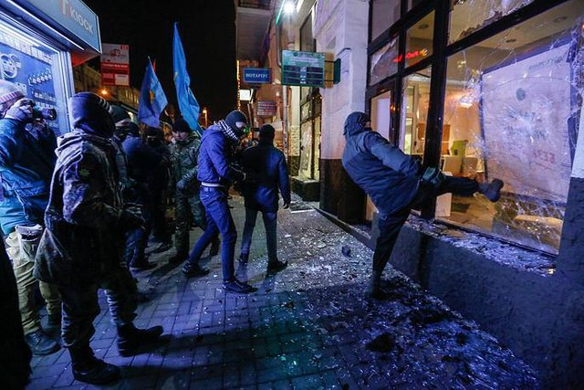
مبحث دوم
شرحی بر واقعه
این 48ساعت!
خشونت بارترین روزهای تاریخ چهل ساله انقلاب اسلامی.
تجمعات اعتراضی، اقدامات خشونت آمیز و خرابکارانه در بیش از صد شهر کشور
کشته و مجروح شدن تعدادی از هموطنان
حمله به شهرداری‌ها، بانک­ها، فروشگاه‌ها، مراکز درمانی و دیگر تاسیسات و مراکز دولتی
تخریب بیش از 400 بانک
تخریب ۷۷ فروشگاه زنجیره‌ای
دخالت رسانه های غربی در گسترش ناآرامی ها
دستگیری سرشاخه‌های اصلی ناآرامی و اغتشاشات در استان‌های البرز، شیراز، تهران و خوزستان

Slide 13
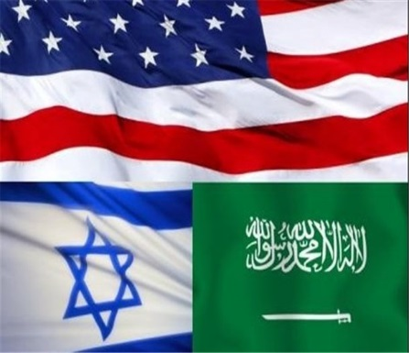
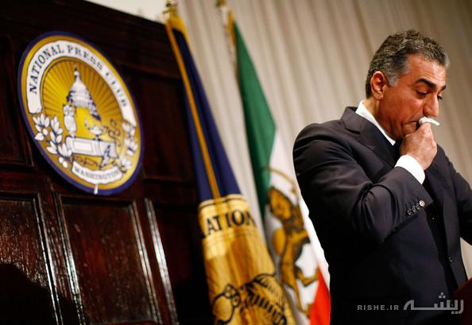
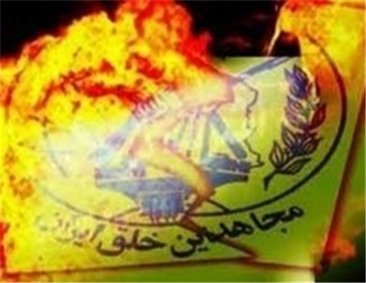
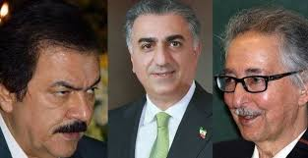
گروه های فعال در آشوب های اخیر
جریان وابسته به سلطنت طلبان
جریان وابسته به سازمان منافقین خلق
با حمایت وپشتیبانی یک جریان اسرائیلی صهونیستی، آمریکایی ، سعودی و اماراتی

Slide 14
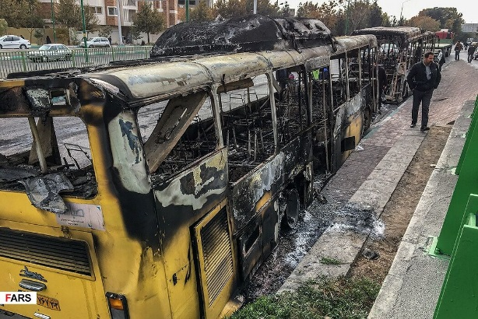
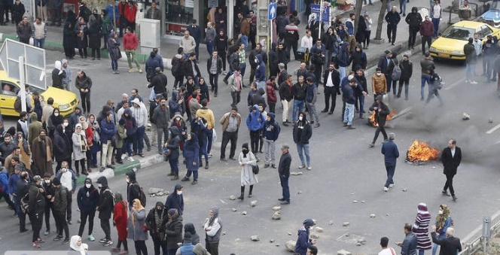
مبحث سوم
نشانه‌گان و مختصات وقایع آبان88
به آتش کشیدن بیش از صد دستگاه آمبولانس اورژانس
آتش زدن مراکز عمومی از قبیل بانک‌ها، مراکز علمی-فرهنگی، شهرداری‌ها، فروشگاه‌های زنجیره‌ای
خشونت‌های بی‌سابقه
کشتار هموطنان بیگناه، بسیجیان و نیروهای نظامی

Slide 15
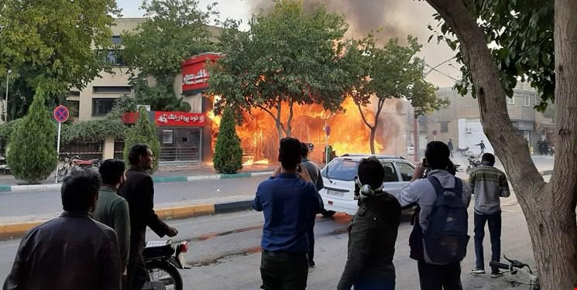
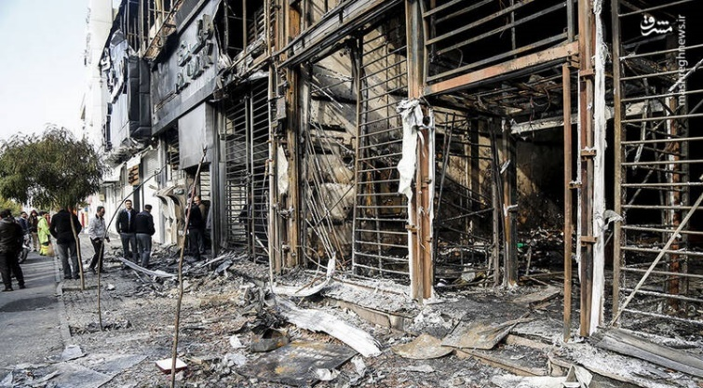
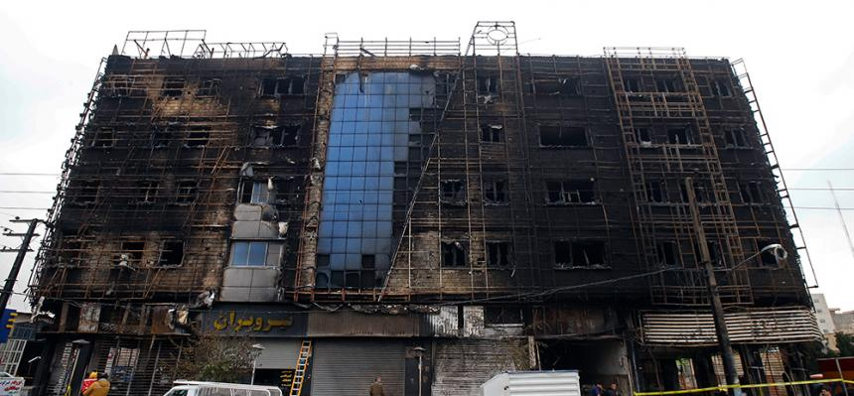
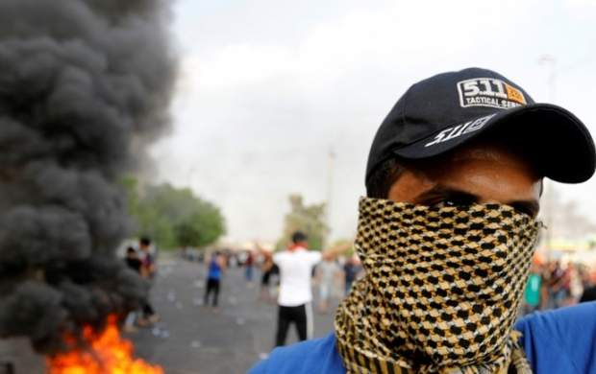
نشانه‌گان و مختصات وقایع آبان88
الگو و مدل کلی حاکم بر وقایع اخیر
خشن
بدون شعار
بدون مطالبه
همراه داشتن ابزار تخریب
گروه‌های کوچک تخریب گر

Slide 16
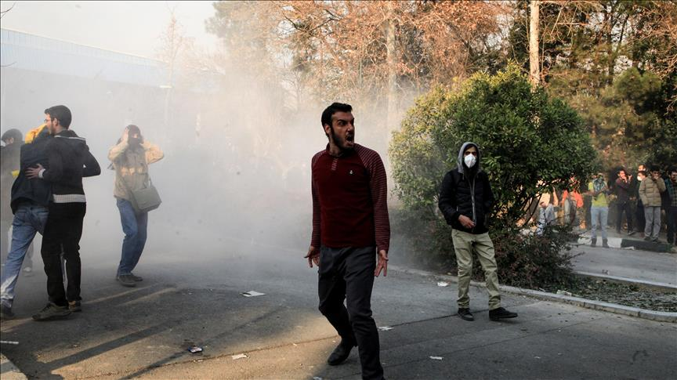
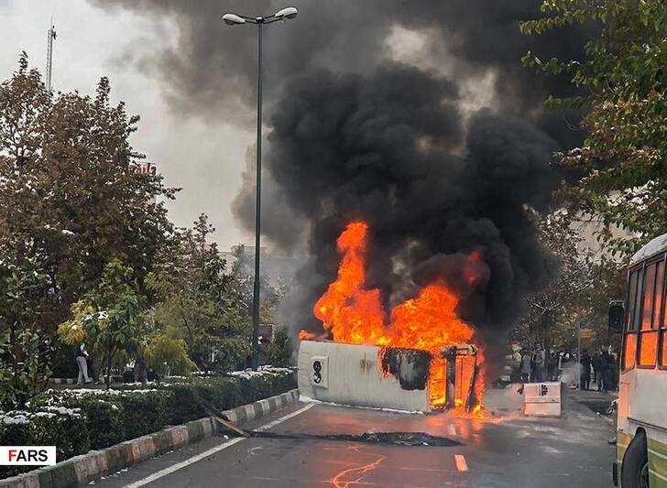
نشانه‌گان و مختصات وقایع آبان88
فقدان تجمع خیابانی معطوف به اعتراض
عدم تجمع خیابانی در ساعت‌های ابتدایی
تبدیل سریع اعتراض به آشوب

Slide 17
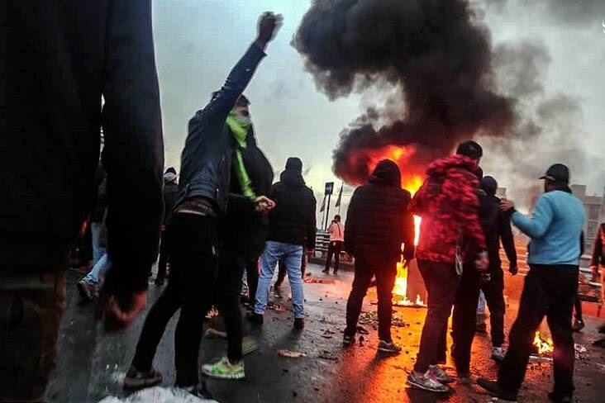
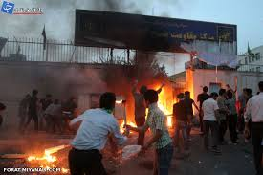
نشانه‌گان و مختصات وقایع آبان88
علت افزایش تلفات انسانی نیز از این خصلت نشئت می‌گیرد.
اصرار برای حمله به مراکز نظامی
حمله به ده‌ها کلانتری، پایگاه سپاه و بسیج با سلاح گرم و سرد.
شهادت چندین نظامی، سپاهی و بسیجی

Slide 18
نشانه‌گان و مختصات وقایع آبان88
مهارت در تخریب
آشوبگران آموزش دیده بودند.
همراه داشتن ابزار‌های اقدام به آشوب
مهارت در چگونگی تخریب دوربین‌های چهار راه‌ها، بانک‌ها و فروشگاه‌ها و دزدیدن هارد‌های مربوط
استفاده از انبر‌های بلند برای قطع کردن قفل‌ها
استفاده از مواد آتش‌زای آماده برای قرار دادن در سطل‌های زباله و بانک‌ها
نداشتن ثبات استقراری در مکانی خاص و حرکت نقطه به نقطه برای خسته کردن پلیس

Slide 19
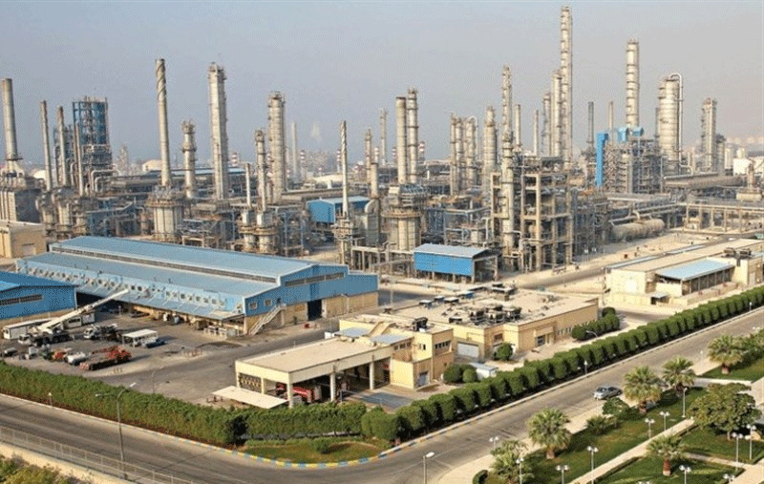
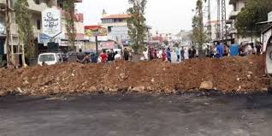
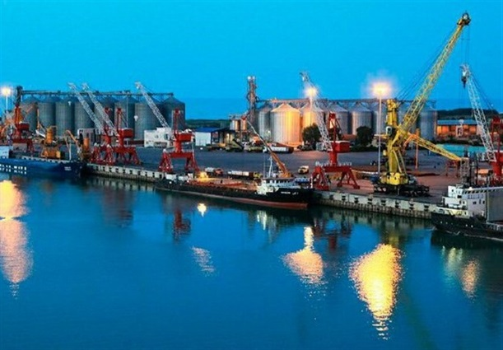
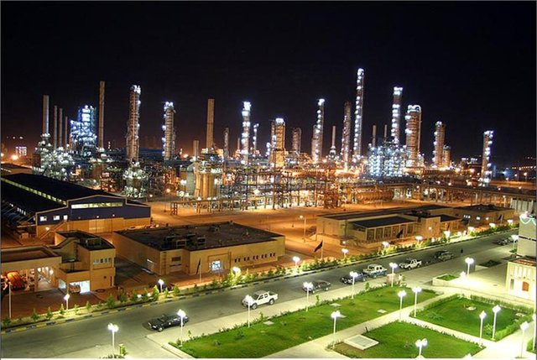
نشانه‌گان و مختصات وقایع آبان88
اصرار برای حمله به مراکز اقتصادی
بانک‌ها بیشترین سهم تخریب را داشتند.
حمله وغارت فروشگاه‌های دولتی و خصوصی
آماده سازی مواد منفجره و انتقال آنها به تأسیسات گازی عسلویه، برای آتش سوزی برخی پالایشگاه‌ها
ممانعت از انتقال کارگران و مهندسین عسلویه به محل کار خود
مسدود کردن مسیر بسیار مهم بندرامام خمینی در ماهشهر

Slide 20
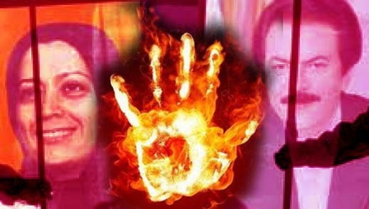
نشانه‌گان و مختصات وقایع آبان88
نقش زنان در اغتشاشات
حمله به مراکز بسیج خواهران
تهییج جوانان به سبک زنان سازمان منافقین

Slide 21
نشانه‌گان و مختصات وقایع آبان88
تابعیت لیدرهای خارجی در اغتشاشات
آلمانی
ترکیه ای
افغانستانی

Slide 22
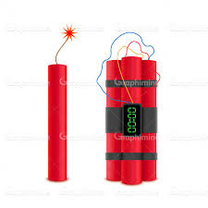
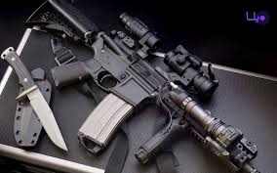
نشانه‌گان و مختصات وقایع آبان88
استفاده از سلاح‌های غیر سازمانی
سلاح های ناشناخته و دینامیت
شلیک از پشت سر
بستن دینامیت به برخی لوله های تأسیسات عسلویه
الگوی مشابه طراحی شده توسط سیا برای هنگ کنگ
برنامه‌ریزی 2 ساله

Slide 23
مبحث چهارم
بسترهای سیاسی- اجتماعی- اقتصادی آشوب‌های اخیر
سوال
آیا آشوب‌های اخیر فاقد بسترهای سیاسی، اجتماعی و اقتصادی لازم در جامعه ایران است و یک برنامه کاملاً بیگانه با شرایط این جامعه محسوب می‌شود؟
آیا جامعه ایران دارای برخی ظرفیت‌ها و بسترهایی در سه حوزه سیاسی، اجتماعی و اقتصادی است که زمینه را برای آشوب‌های خشونت‌آمیز فراهم می‌کند؟
این ظرفیت‌ها و بسترها مورد محاسبه دشمن در طراحی نقشه‌های خود علیه جمهوری اسلامی ایران قرار می‌گیرد؟

Slide 24
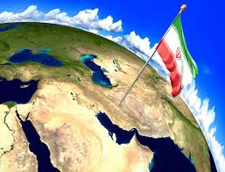
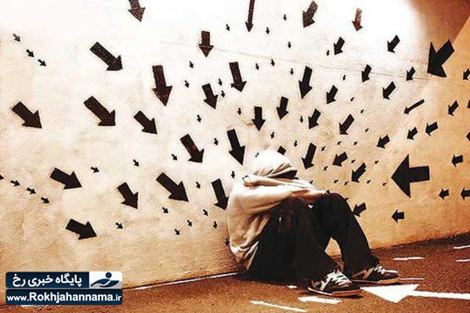
بسترهای سیاسی- اجتماعی- اقتصادی آشوب‌های اخیر
الف) مؤلفه‌های مطرح در حوزه سیاست
وجود مشکلات اقتصادی در جامعه و آثار ناشی از تحریم‌های آمریکا چند سالی است که حوزه سیاست در ایران را به سوی اولویّت دادن به موضوع اقتصاد و بهبود وضعیت معیشتی مردم ایران سوق داده است.
اولویّت حل مشکلات داخلی از طریق گسترش و بهبود روابط خارجی ایران با کشورهای غربی در دولت اول و دوم روحانی.
انفعال احزاب، گروه‌های سیاسی و نخبگان مرجع سیاسی

Slide 25
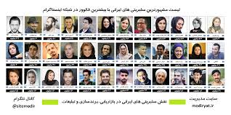
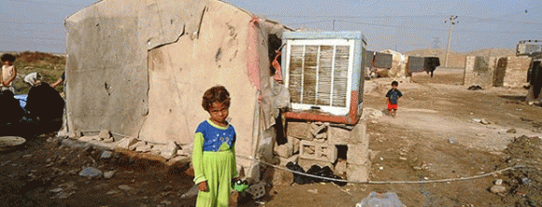
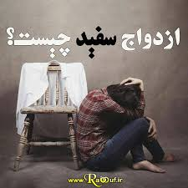
بسترهای سیاسی- اجتماعی- اقتصادی آشوب‌های اخیر
ب) مؤلفه‌های مطرح در حوزه اجتماع
کاهش مرجعیت اجتماعی گروه‌های مذهبی و قرارگرفتن سلبریتی‌ها در جایگاه گروه‌های مرجع،
شکاف نسلی و افزایش فردگرایی منفی (انزوا گرایی) در جامعه
افزایش زندگی‌های تک‌نفره (خانه‌های مجردی)
ازدواج‌های نامرسوم (ازدواج سفید)
افزایش حاشیه‌نشینی در کشور و به‌ویژه در اطراف شهرهای بزرگ
کاهش آستانه تحمّل مردم و افزایش خشونت در جامعه
کاهش فرهنگ متعالی و تربیت اخلاقی در جامعه که نقش مبنایی در افزایش صبر و بردباری دارد.

Slide 26
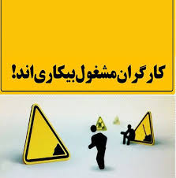
بسترهای سیاسی- اجتماعی- اقتصادی آشوب‌های اخیر
ج) مؤلفه‌های مطرح در حوزه اقتصاد
- دیدگاه‌های غیربومی حاکم بر اقتصاد کشور،
- تبعیض و شکاف طبقاتی،
- بیکاری و شرایط نامطلوب فضای کسب و کار،
- تورّم،
- فساد اقتصادی،
- کاهش قدرت اقتصادی مردم،
- ناکارآمدی نظام بانکی،
- نوسانات بازار ارز

Slide 27
مبحث پنجم
عوامل خارجی
راهبرد ترکیبی آمریکا در مواجهه با ایران
1
«فشار حداکثری و خرد کننده با استفاده از همه ابزارهای مادون جنگ، با هدف ایجاد تهدید موجودیتی».

Slide 28
عوامل خارجی
نقشه راه راهبرد فشار حداکثری
2
- محصور ‌شدن ایران در داخل مرزهای خودش.
- جلوگیری از ایرانیزه شدن منطقه خاورمیانه.
- جلوگیری از تصاحب خاورمیانه پساداعش، توسط ایران .
- جلوگیری از بست جریان مقاومت تا سواحل مدیترانه و تا مرزهای سرزمین‌های اشغالی.
- جلوگیری از ایجاد یک ارتش چند ملیتی مقاومت که دارای اتاق کنترل فرمان واحد است.
- جلوگیری از ایجاد یک کریدور زمینی از ایران تا سواحل مدیترانه.
2-1- ایجاد فشار حداکثری برای محصور نمودن ایران در مرزهای داخلی؛
مریم رجوی در کنفرانس منافقین در پاریس
2-2- تولید نارضایتی در داخل کشور؛
2-3- ایجاد آشوب های سراسری در بستر نارضایتی؛
2-4- مجبور شدن نظام به مذاکره و دادن امتیاز به آمریکا (تغییر رفتار)؛
2-5- تضعیف نظام با ادامه روند فشار حتی پس از دادن امتیاز توسط ایران تا فروپاشی؛

Slide 29
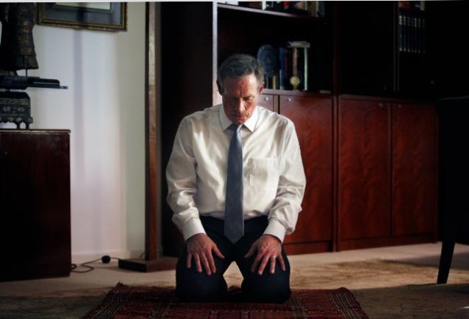
عوامل خارجی
ماموریت آشوب در ایران!
3
نقطه حساس و بسیار مهم برای آمریکایی ها در راهبرد فشار حداکثری، ایجاد آشوب در ایران است؛
در سازمان سیا راه اندازی مرکز عملیات ایران
ریاست آن بعهده مایکل دی‌آندریا گذاشته شدکه ملقب به «شاهزاده تاریکی بود» و آیت الله مایک است، او کسی بودکه ترور عماد مغنیه را نیز بر عهده داشت.

Slide 30
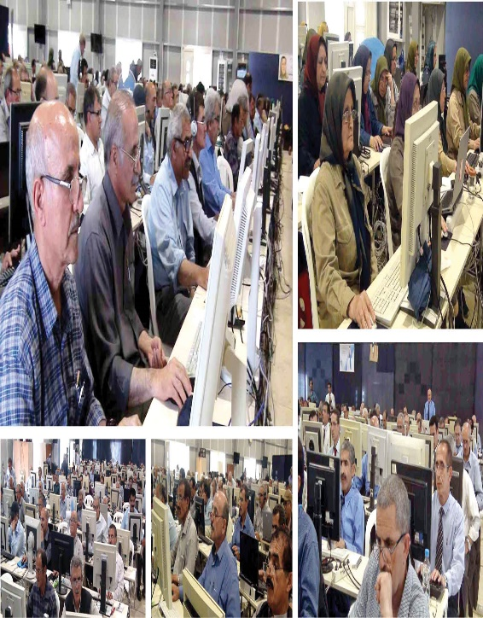
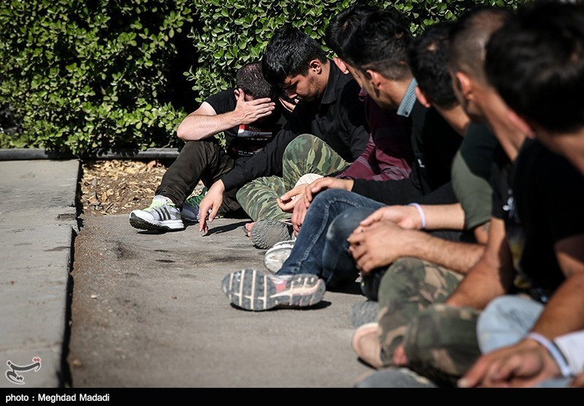
عوامل خارجی
دستور کار مرکز عملیات ایران
4
جذب اراذل و اوباش در داخل کشور برای ایجاد خرابکاری؛
ایجاد ارتش سایبری برای فضا سازی در ایران
مسدود نمودن معابر اصلی و تلاش برای ایجاد تجمع؛
شناسایی نیروهای امنیتی و درگیری با آنها برای متشنج شدن اوضاع؛
شعار های ضد نظام و مسئولین؛
حمله به سمت اماکن عمومی و تخریب آنها؛
ارسال فیلم و عکس از حمله به اماکن عمومی و تخریب آنها؛
حمله به مردم عادی برای کشته سازی؛
سازماندهی 5000 نفر از منافقین در کشور آلبانی

Slide 31
مبحث ششم
نحوه مواجهه نظام جمهوری اسلامی با وقایع اخیر
1- تبیین مواضع رهبر معظم انقلاب
خوش بینی به مصوبه‌ی سران کشور
بنده در این قضیه سررشته ندارم، یعنی تخصص این کارراندارم گفتم هم به آقایان
من صاحب نظر نیستم لکن اگر سران سه قوه تصمیم بگیرند، من حمایت می کنم.
یقینا بعضی مردم:
- نگران می شوند
- ناراحت می شوند
- به ضررشان است
- خیال می کنند به ضررشان است
آتش زدن به فلان بانک این کار مردم نیست این کار اشرار است....
نا امنی بزرگترین مصیبت برای هر کشوری است
مسئولین :
دقت کنند،مواظبت کنند، هرچه ممکن است از مشکلات این کار کم کنند
«مردم عزیز ما هم بدانند:
- این حوادث تلخ از ناحیه کیست و چگونه است.... از اینها فاصله بگیرند.»
چهارم
اول
سوم
دوم

Slide 32
نحوه مواجهه نظام جمهوری اسلامی با وقایع اخیر
1-1- موضع رهبر انقلاب!
- برخی آن را ستودند و شجاعانه و مروت‌آمیز معنا کردند.
- برخی دیگر نیز این موضع رهبر انقلاب را عجیب دانستند و انتظار چنین موضعی را نداشتند.
- یکی از پایه های اساسی تداوم حاکمیت«حفظ ساختارهای رسمی»است.
- هرجا این ساختارها به بهانه ای در حال مخدوش شدن باشد، رهبر انقلاب بلا فاصله وارد میدان می شوند.

Slide 33
نحوه مواجهه نظام جمهوری اسلامی با وقایع اخیر
2-1- چرا رهبر انقلاب به این سرعت ورود کردند؟
درقرآن یک جا می فرماید: الفتنه اشد من القتل؛ یکجا می فرماید: الفتنه اکبر من القتل ، «اشد» یعنی سخت تر، «اکبر» یعنی بزرگتر. کشتارچیز بدی است، نامطلوب است، اما فتنه از آن بدتر است.
اگر فتنه به معنای « امتزاج حق و باطل» باشد پس هرچه زود تر «چشم فتنه»کور شود، آسیب های آن برای جامعه کمتر است. «آشوب» مقدمه فتنه است و فتنه بستری برای نا امن کردن جامعه.

Slide 34
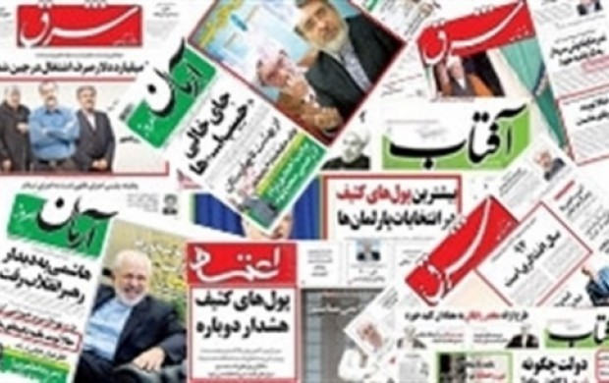
نحوه مواجهه نظام جمهوری اسلامی با وقایع اخیر
بررسی رویکرد رسانه‌ها و عناصر جریان اصلاح طلب
دسته اول:
نشریات و عناصر نزدیک به دولت هم در اصل طرح و هم در نحوه اجرا حمایت کامل را در پیش گرفتند.
دسته دوم:
نقد به نحوه اجرای دولت، تصمیم نادرست دولت را عامل شعله‌ور شدن خشونت‌های پیش آمده می­دانند.
دسته سوم:
بخش اصلی و تئوری­پرداز اصلاحات:
- اعضای سابق احزاب منحله مشارکت و سازمان مجاهدین هستند
- در تشکیلاتی بنام حزب اتحاد ملت جمع شده‌اند،
- خود در تزریق خشونت و نافرمانی مدنی ید طولائی دارند؛
- عوامل اصلی اتاق عملیات روانی فتنه88
- با صدور بیانیه­ای انگشت اتهام را به سمت نیروهای امنیتی نشانه رفتند: «بیانیه جمعی از فعالان سیاسی در دفاع از حق اعتراض و محکومیت خشونت»

Slide 35
نحوه مواجهه نظام جمهوری اسلامی با وقایع اخیر
بررسی رویکرد رسانه‌ها و عناصر جریان اصولگرا
بعد از بیانات رهبر معظم انقلاب در صبح روز یکشنبه26 آبان‌ماه، به سمت دیگری سوق پیدا نمود.
از لحظه اعلام طرح سهمیه‌بندی بنزین تا صبح روز یکشنبه نقد دولت با شیب تند بخاطر در نظرنگرفتن شرایط اقتصادی جامعه و وضعیت معیشتی مردم

Slide 36
مبحث هفتم
پیام ها و عبرت‌ها
در پیش گرفتن مسیر اصلاح اعتماد و صداقت با مردم از سوی دولت
در جریان قرار دادن مردم جهت اجرا طرح جدیدی از مجموعه نظام و دولت در سطح کلان و ملی
استفاده از چرا تجربیات گذشته در خصوص سهمیه‌بندی و افزایش قیمت بنزین
ایجاد زمینه‌های اجتماعی یک طرح و سپس اجرایی نمودن طرح.
لحاظ نکردن نظر و افکار مردم در نحوه مدیریت مصرف بنزین از جانب دولتی که در این سال­ها با طرح مکرر «رفراندوم» و «رجوع به آراء مردم» در موضوعات مهم و اساسی کشور، شعارهای فراوانی داده بود!
اقتدار ایران در حفظ ارتباطات داخلی بین بانکی و... و در عین حال یک درس برای کشور که برای بومی‌سازی اینترنت عمومی نیز وارد عمل گردد.
منطق عقلانی مدیریت حکم می کند تصمیمات، در صورت نیاز، طی فرایند قانونی تغییر یابند نه تحت فشار اعتراض و آشوب؛
اعتبار بخشی به ساختار رسمی کشور و قانون، در منطق حکمت­آمیز و عقلی رهبر معظم انقلاب
تاکید رهبر معظم انقلاب بر ضرورت اهتمام فوری دولت بر رفع مشکلات و نگرانی‌ها
جدا افتادن اعتراضات طبیعی مردم از توطئه‌های بسیار پیچیده خارجی با موضع‌گیری به موقع رهبر معظم انقلاب
اندیشیدن به بسترها و زمینه­های افزایش خشونت در جامعه ایران و تلاش جهت حل آن امری اساسی است.
تلاش در جهت کاهش فاصله طبقاتی و به ویژه برخورد قاطع با مفسدین اقتصادی،
اصلاح وضعیت و مشکلات مناطق حاشیه‌ای با توجه به تهدیدات ناشی از گسترش حاشیه‌نشینی در کشور
پیشبرد مسیر اداره اجرائی کشور بر اساس عقلانیت و منافع ملی نه منافع حزبی و سیاسی.

